Slide 1












Maintenance Prédictive
Prédiction de la Durée de Vie des Équipements Industriels par Machine Learning
2026
Date: Mai 2026
Domaine: Machine Learning / Industrie 4.0
Technologies: Python, scikit-learn, XGBoost

Slide 2


Sommaire
1. Contexte & Enjeux Industriels
01
2. Objectifs & Concept RUL
02
3. Données & Pipeline ML
03
4. Modélisation & Performance
04
5. Explicabilité SHAP
05
6. Déploiement & Roadmap
06
7. Conclusion & Perspectives
07

Slide 3









Contexte Industrie 4.0 & Enjeux de la Maintenance Prédictive
MAINTENANCE PRÉDICTIVE VS CORRECTIVE VS PRÉVENTIVE
ENJEUX CLÉS
Optimisation de la durée de vie des équipements
Corrective
Réparation après panne
Amélioration de la sécurité des opérateurs
Préventive
Planification proactive des interventions de maintenance
Entretien périodique planifié
Impact Économique Majeur
Prédictive
260 000 €
Anticipation basée sur les données
/ heure
Coût moyen des arrêts non planifiés en industrie lourde

Slide 4




Objectifs & Remaining Useful Life (RUL)
OBJECTIFS DU PROJET
CONCEPT RUL
Construire un modèle de régression pour prédire le RUL (cycles restants avant panne)
Définition
Nombre de cycles restants avant dégradation critique
Identifier les capteurs les plus influents via SHAP
Formule de calcul
Fournir un pipeline reproductible de bout en bout
RUL(t) = Cycle_max − Cycle_actuel
Évaluer les performances sur benchmarks publics (NASA CMAPSS, AI4I 2020)
Seuil d'alerte: RUL < 30 cycles → alerte maintenance
Résumé Technique
Modélisation: Régression supervisée (X = features capteurs, y = RUL)
Approche
Outils
Régression supervisée + Classification binaire
Python, scikit-learn, XGBoost, SHAP
Métriques clés
MAE, R²

Slide 5






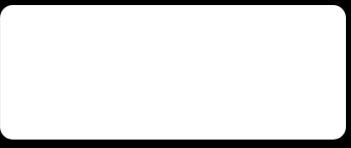
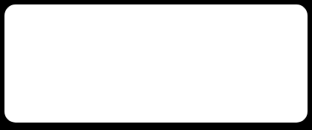
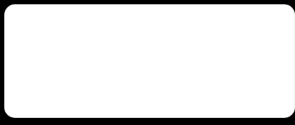















Datasets & Structure des Données
AI4I 2020 (UCI)
NASA CMAPSS
MIMII Dataset
10 000 lignes, 5 capteurs, 6 types de pannes
~20 000 lignes, 21 capteurs, 4 sous-ensembles
Sons de machines (détection d'anomalie acoustique)
Structure AI4I 2020
Type de produit (L/M/H)
Températures (air, process)
Vitesse de rotation (RPM)
Torque
Tool wear (usure outil)
Machine failure (défaillance binaire)
Points d'Attention
Données déséquilibrées (3,4% de pannes)
Bruit capteur et valeurs aberrantes
Dérive temporelle des signaux

Slide 6











Pipeline ML & Feature Engineering
7 Étapes du Pipeline
Collecte
Nettoyage
Feature Engineering
Entraînement
Évaluation
Explicabilité
Déploiement
Rolling Statistics
Features Temporelles
Moyenne mobile (rolling mean)
Lag features (valeurs décalées)
Écart-type mobile (rolling std)
Ratio de dégradation
Min/Max sur fenêtre glissante
Indicateur de cycle de vie
Pente de tendance (gradient)

Slide 7

























Types de Maintenance
Type
Description
Avantages
Inconvénients
Corrective
Réparer après panne
Zéro coût préventif
Arrêts non planifiés
Préventive
Entretien périodique
Planifiable
Sur-maintenance possible
Prédictive (ML)
Prédire avant la panne
Optimal, data-driven
Nécessite des données
Maintenance Prédictive par Machine Learning

Slide 8










Performance des Modèles de Régression
Modèle
MAE (cycles)
R²
Recommandation
Régression Linéaire
~45
0.62
Baseline
Random Forest
~18
0.87
Bon
Gradient Boosting
~14
0.91
Très bon
XGBoost ⭐
~11
0.94
Très recommandé
LSTM
~9
0.96
Excellent (si séries longues)
Comparaison des Modèles de Régression

Slide 9
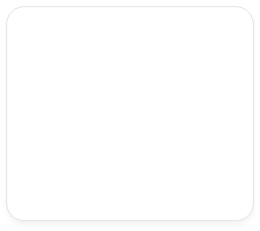











Métriques de Performance & Validation
MAE
RMSE
R²
Score NASA
< 15 cycles
< 20 cycles
> 0.90
> 0.80
Mean Absolute Error
Root Mean Squared Error
Coefficient de détermination
Benchmark Performance
Validation Croisée Temporelle
Méthode : TimeSeriesSplit (obligatoire)
Interdiction : K-Fold standard
Raison : Éviter le data leakage en respectant l'ordre chronologique des cycles de vie.
Non adapté aux séries temporelles : risque de prédire le passé avec des données du futur.

Slide 10
























Analyse SHAP — Features les Plus Influentes
Top 5 Features SHAP
Conclusion
SHAP indispensable pour l'adoption par les équipes terrain
Permet de comprendre les décisions du modèle
Facilite la confiance et l'acceptation opérationnelle

Slide 11























Planning & Jalons du Projet
S1
S2
S3
S4
S5
S6
EDA
Feature Engineering
Baseline ML
Optimisation XGBoost
Explicabilité SHAP
Déploiement
Livrable: Notebook EDA
Livrable: Modèle baseline
Livrable: App prod (FastAPI + Streamlit)
Livrable: Dataset enrichi
Livrable: Meilleur modèle
Livrable: Dashboard SHAP

Slide 12






















Infrastructure de Production
Capteurs IoT
Flux de données brutes
API REST (FastAPI)
Modèle XGBoost
Endpoint /predict temps réel
Inférence & Calcul RUL
Dashboard Streamlit
Système d'Alertes
Pipeline Retraining
Visualisation temps réel
Email/SMS (RUL < seuil)
Mise à jour mensuelle
Flux:
Capteurs IoT
API FastAPI
Modèle XGBoost
Dashboard + Alertes

Slide 13




Synthèse & Prochaines Étapes
Points Clés
Prochaines Étapes
Feature Engineering = composante la plus déterminante
Collecter des données réelles en environnement industriel
XGBoost = meilleur compromis performance/complexité
Affiner le modèle avec feedback terrain
SHAP = indispensable pour l'adoption terrain
Mettre en place un pipeline de réentraînement continu
TimeSeriesSplit = obligatoire pour éviter le data leakage
Étendre à d'autres types d'équipements
Streamlit = mise en production rapide
Contact: maintenance-ml@industrie40.com
Website: www.predictive-maintenance.io

